Slide 1
Flerstrenget indsat til håndtering af smerter
Tal om smerter - tag handling sammen

Slide 2
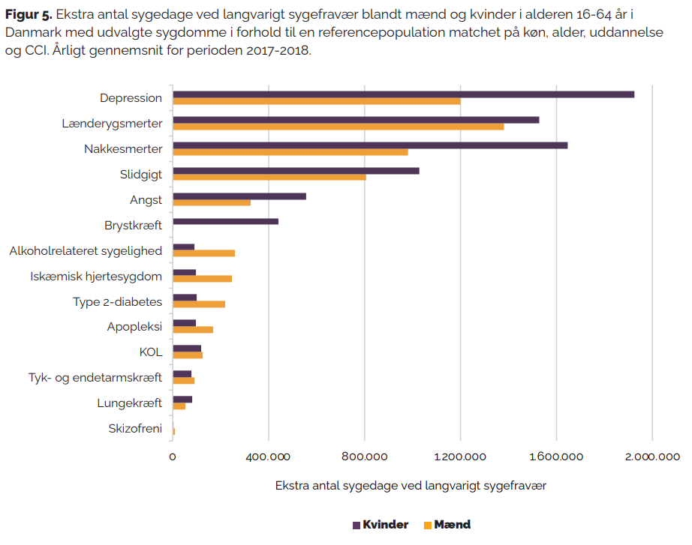
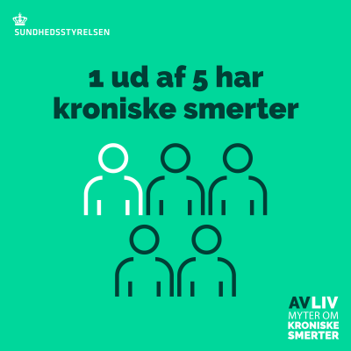
Grundlag for materialerne

Slide 3
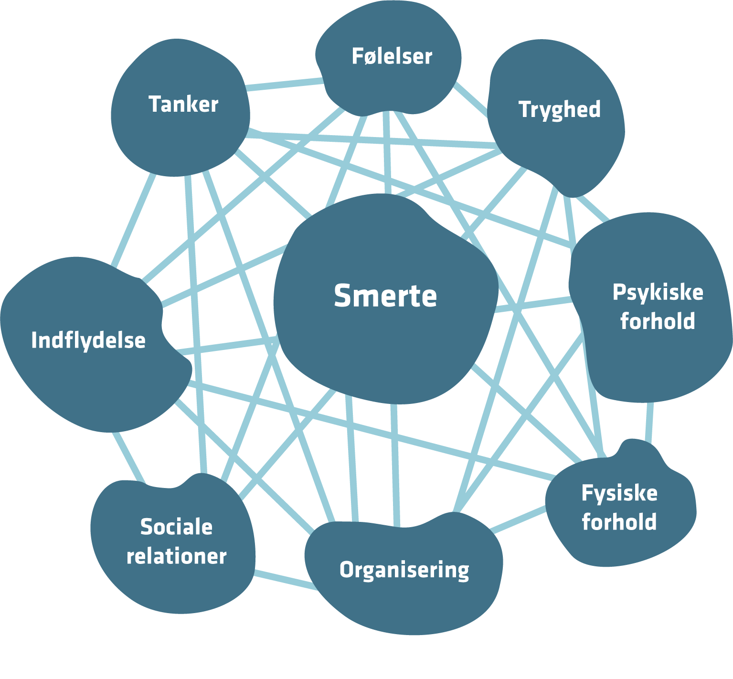
Mange forhold påvirker udvikling af smerter – og indsatsen må være flerstrenget

Slide 4
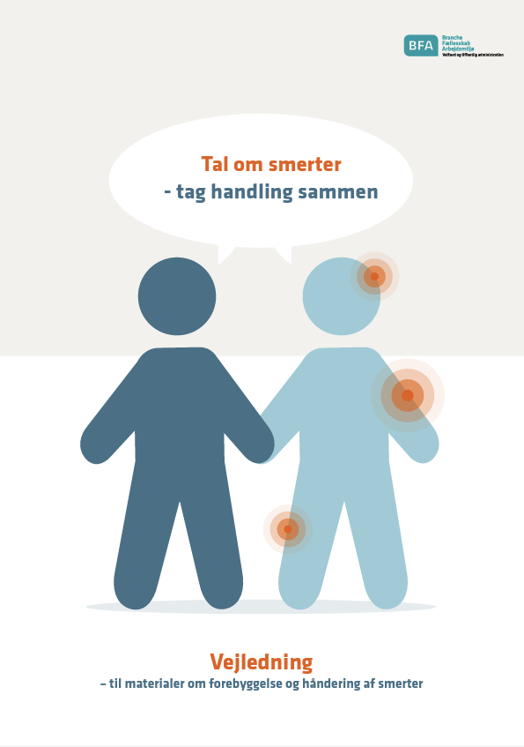
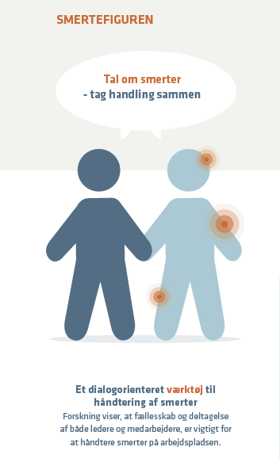
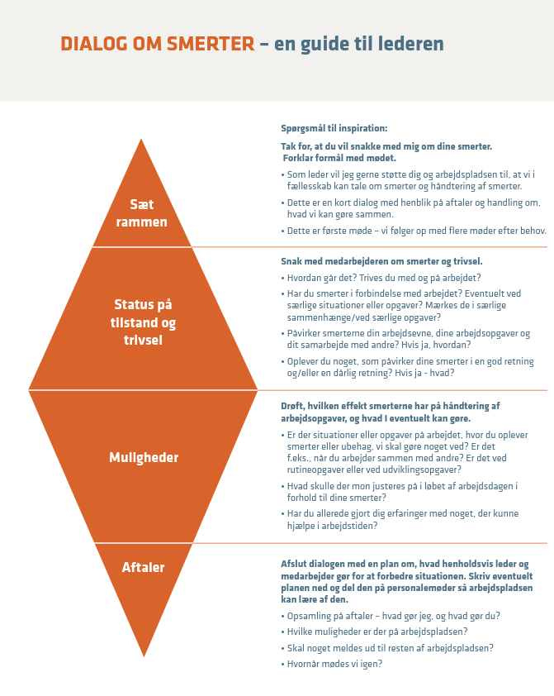
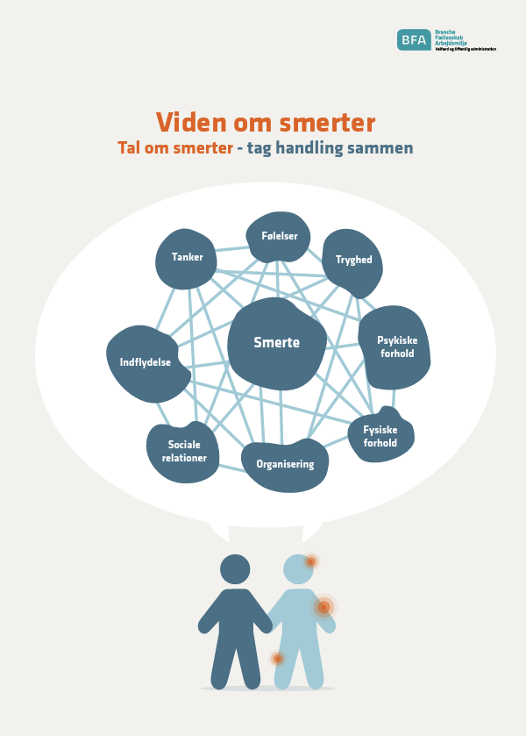
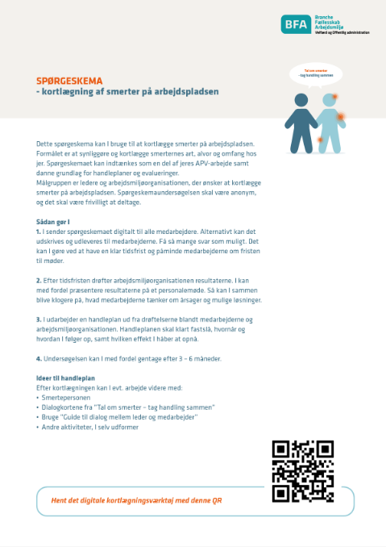
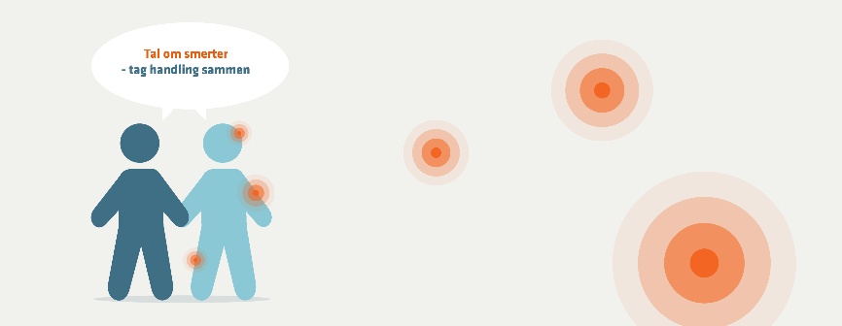
Tal om smerter - tag handling sammen

Slide 5
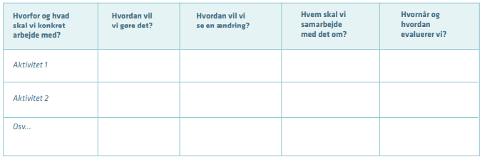
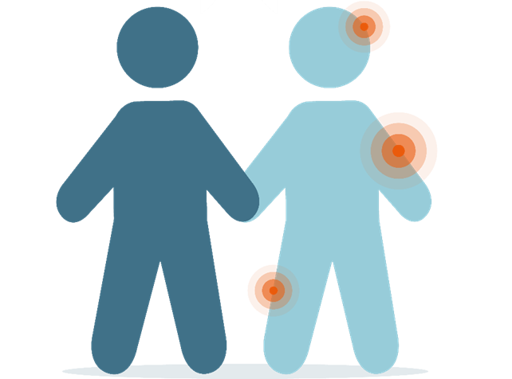
Tal om smerter- tag handling sammen Smertefiguren – et redskab
Smertefiguren kan hjælpe til at danne overblik over smerterne, som kan føre videre til en handlingsplan

Slide 6
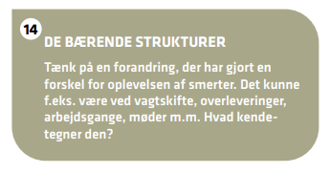
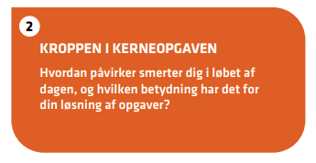
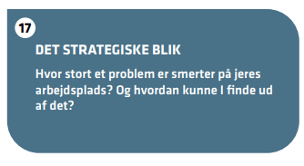
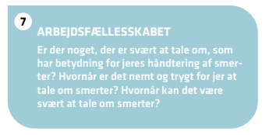
Tal om smerter- tag handling sammen - et dialogværktøj

Slide 7
Tal om smerter- tag handling sammen
Figuren viser ”Skydeskiven”, der kan bruges sammen med dialogkort
Gennem skydeskiven kan I prioritere, hvad I skal arbejde videre med

Slide 8
Tal om smerter- tag handling sammen Dialog om smerter – en guide til leder AMR og TR
Smertediamanten findes i ”Dialog om smerter – en guide til lederen”
Lederen kan tale med sine medarbejdere om smerter
Lederen kan stille spørgsmål som f.eks. →
Har du smerter i forbindelse med arbejdet?
Hvad skulle der evt. justeres i løbet af arbejdsdagen i forhold til dine smerter?
Hvilke muligheder er der på arbejdspladsen?

Slide 9
Tal om smerter- tag handling sammen podcast og film
Podcast To episoder:
- Viden om smerter
- Hvordan I kan forebygge
smerter.
Film To film:
- Hvorfor handle på
smerter?
- Smerter håndterer vi
bedst i fællesskab

Slide 10
Tal om smerter - tag handling sammen Hvor vil vi begynde, film, podcast, dialogværktøj?

